Slide 1

Институт физики прочности и материаловедения им. Панина В.Е. Сибирского отделения Российской академии наук
«ЭЛЕКТРОННАЯ СТРУКТУРА И УПРУГИЕ МОДУЛИ БИНАРНЫХ И ТРОЙНЫХ β-СПЛАВОВ ТИТАНА»
Цикл работ на соискание
Премии имени Л.В. Киренского – за работы в области физики
Каспарян Сергей Олегович:
кандидат физико-математических наук,
Инженер-исследователь лаборатории физики нелинейных сред ИФПМ СО РАН.
Томск – 2026

Slide 2
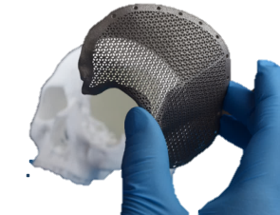
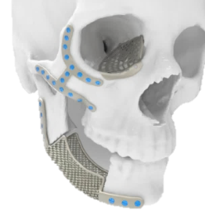
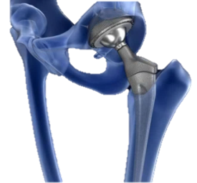
Актуальность
Титан и его сплавы — ключевые конструкционные материалы в аэрокосмической, химической и медицинской отраслях благодаря:
Низкой плотности (∼4.5 г/см³),
Высокой удельной прочности (до 1100 МПа),
Высокой коррозионной стойкости и биосовместимости.
Существующие материалы имеют недостатки и ограничения:
Материал | Недостатки | Последствия
Ti-6Al-4V | Токсичность V/Al, E (110 ГПа) > E кости (~30 ГПа) | Резорбция кости, отторжение имплантата
СР-Ti | E > 100 ГПа | Непригоден для нагруженных имплантатов
β-Ti-Ta | Высокая стоимость, E ≥ 60 ГПа | Ограниченное применение
Экспериментальные исследования упругих свойств и фазового состава титановых сплавов требуют значительных временных и финансовых затрат.
Сплав | Е, ГПа
Ti-Mo4.54, 5.26, 6.25, эксп. [1] | 97, 113, 133
Ti-Mo6.25, эксп. [2] | 99
Ti-Mo8, эксп. [3, 4] | 83–84
Ti-Mo8.09, эксп. [5] | 81–87
Ti-Mo8.12, эксп. [1] | 71
Ti-Mo10, эксп. [6] | 88.4
Ti-Mo11, 12, эксп. [3, 4] | 89–90
В этой связи применение методов компьютерного моделирования для поиска оптимальных составов титановых сплавов, несомненно, является актуальным. Несмотря на имеющиеся теоретические работы, полученные результаты отличаются разбросом в значениях критических концентраций стабильности фаз и упругих модулей Ti-сплавов. Экспериментальные значения сильно зависят от методов обработки и фазового состава образцов. Микроскопические механизмы влияния легирующих добавок на упругие модули титановых сплавов, а также конкретные электронные и структурные факторы, объясняющие повышение/понижение E остаются не до конца ясными.
2

Slide 3
Цель и задачи
Целью цикла научных работ является систематическое изучение влияния легирующих элементов переходных и простых металлов на электронную структуру, механические и термодинамические свойства сплавов на основе β-Ti.
Для достижения цели были выполнены следующие задачи:
Рассчитать электронную структуру ряда бинарных и тройных сплавов титана с простыми и переходными металлами с использованием двух ab-initio методов: проекционных присоединенных волн (PAW) и точных МТ-орбиталей (EMTO-CPA).
Исследовать фазовую стабильность бинарных сплавов титана с металлами VB и VIB групп и установить их критические концентрации.
Рассчитать упругие свойства бинарных сплавов титана с учетом эффектов разупорядочения.
Изучить упругие свойства упорядоченных тройных сплавов состава XY₃Ti₁₁ в модели «кластер плюс атом клея» с простыми и переходными металлами на X и Y позициях.
Изучить влияние концентрации легирующей добавки на упругие модули разупорядоченных тройных β-сплавов титана состава Ti-Mo-Me и Ti-Nb-Me, где Ме = Mg, In, Sn, Zr, Hf, Ta, Mn.
Установить корреляции между структурными и электронными факторами и изменением модуля Юнга в тройных β-сплавах титана.
3

Slide 4


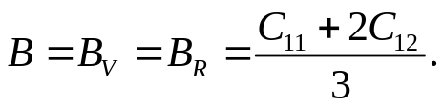
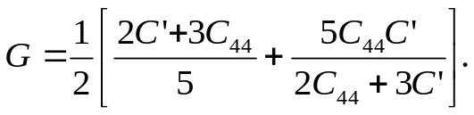
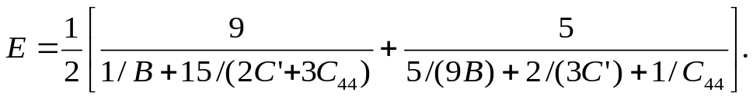
Вычислительные методы
Метод проекционных присоединенных волн (PAW) с обобщенным градиентным приближением (GGA) для обменно-корреляционного функционала.
Метод точных маффин-тин (МТ) орбиталей (EMTO) с приближением когерентного потенциала (CPA)
Объемный модуль сжатия рассчитывался по формуле:
Модуль сдвига рассчитывался по формуле:
Модуль Юнга в приближении Хилла рассчитывался по формуле:
G. Kresse, J. Hafner et al.
http://www.vasp.at
v. 5.7
L. Vitos, Computational quantum mechanics for materials engineers: the EMTO method and applications
4

Slide 5
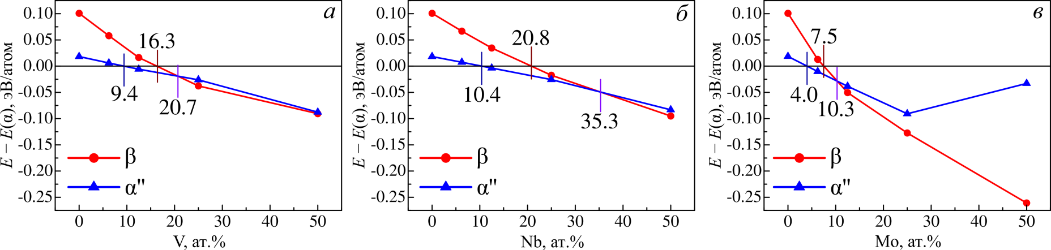
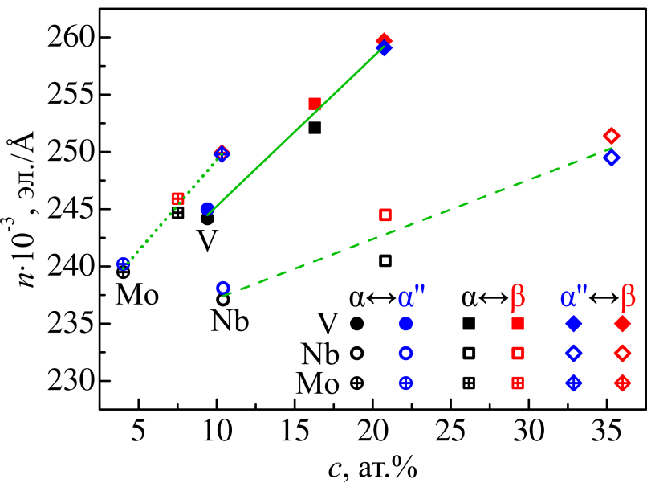
Влияние легирующих элементов на стабилизацию β-Ti
Ti-V
Ti-Nb
Ti-Mo
Полная энергия β и α'' фаз Ti относительно α-фазы в зависимости от концентрации V (а), Nb (б) и Mo (в)
Критические концентрации второго компонента сплава Ti-Me для α→β превращения и их ковалентный радиус
Me | Эксп. ат.% | Расчет | R_{cov}, Å
V | 14.2 | 16.3 | 1.22
Nb | 22.5 | 20.8 | 1.34
Mo | 5.2 | 7.5 | 1.30
3
Взаимосвязь критической концентрации легирующего элемента, при которой должен происходить фазовый переход, с плотностью валентных электронов в начальной и конечной фазах. Прямые построены методом наименьших квадратов
5
Notes:
1) Фазовая стабильность в легированном Ti (0 К):
Без примесей: α стабильна (Eβ > Eα на 0.1 эВ/атом, Eα'' ≈ Eα).
Крит. концентрации α→α'':
V: 9.4 ат.%
Nb: 10.4 ат.%
Mo: 4 ат.%
Крит. концентрации β-стабилизации:
V: 16.3 ат.%
Nb: 20.8 ат.%
Mo: 7.5 ат.%
Mo — сильнейший β-стабилизатор (↓ конц. из-за ↑ d-электронов).
Согласуется с эксп. [?].
2) Влияние легирования на N(E_{F}) и стабильность α-Ti:
V, Nb: ↑ N(E_{F}) и смещение E_{F} → нестабильность α (критерий Ямашиты).
Причина: ↑ d-электроны примеси → состояния ниже E_{F}.
Для Nb: E_{F} на перегибе пика (размытая ПЭС Nb).
Mo: E_{F} в лок. максимуме уже при 12.5 ат.% → сильная нестабильность.
Причина: ↑↑ сдвиг состояний Mo под E_{F} (vs VB-группа).
Механизм: Гибридизация состояний примесь-матрица → металлическая связь.

Slide 6
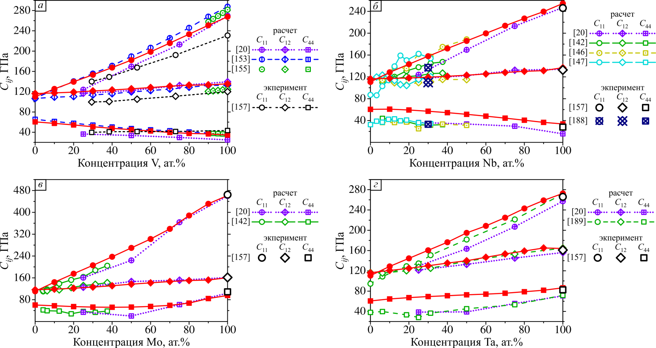
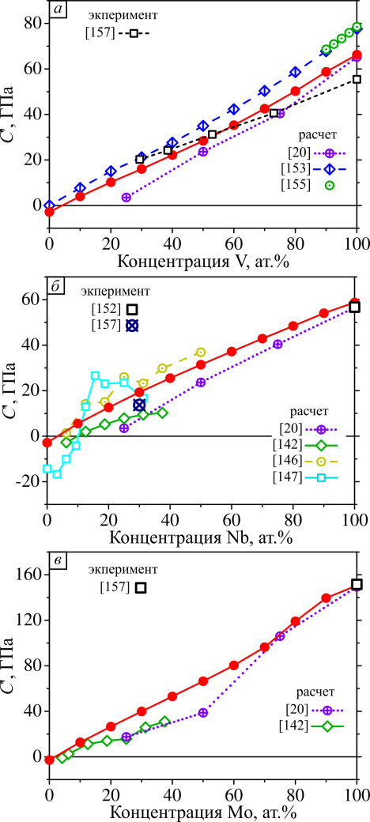
Упругие свойства бинарных Ti-сплавов
C'
Ti-V
C₁₁
Ti-Nb
C₁₁
Ti-V
C₁₂
C₁₂
C₄₄
C₄₄
Ti-Nb
Ti-Mo
C₁₁
Ti-Ta
C₁₁
C₁₂
C₁₂
C₄₄
C₄₄
Ti-Mo
Зависимость упругих констант С₁₁, С₁₂, С₄₄ и С' от концентрации второго компонента в β-Ti-Me
**См. Каспарян С.О. Механические свойства ряда бинарных β-титановых сплавов // С.О. Каспарян, А.В. Бакулин, С.Е. Кулькова / Физическая мезомеханика. –2025. – Т. 28. Вып. 1. – С. 54-65.
6
Notes:
Упругие свойства бинарных сплавов Ti-Me (0 K):
Общие тенденции:
C₁₁↑↑ резко с конц. Me
C₁₂ ↑ незначительно
C₄₄ ↓ или ↑ (зависит от Me)
Модуль Юнга (E):
Расхождение для Nb: Теор. E > эксп. на 45 ГПа для Ti_{0.7}Nb_{0.3} [53].
Хор. согл. для:
Чистого Nb (E = 15 ГПа [52])
Низких конц. Mo, Ta [47,55,57,58]
Ключевой вывод: В зоне нестабильности β-фазы → резкое ↓ E для всех сплавов.

Slide 7
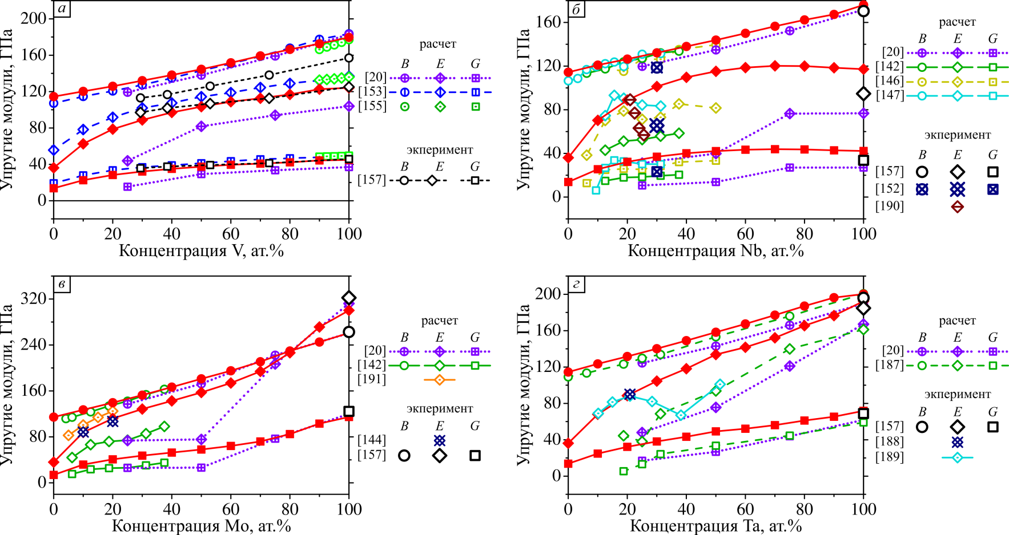
Упругие свойства бинарных Ti-сплавов
B
E
B
E
G
G
B
B
E
G
E
G
Зависимость упругих модулей от концентрации второго компонента в β-Ti-Me: V (а), Nb (б), Mo (в) и Ta (г)
**См. Каспарян С.О. Механические свойства ряда бинарных β-титановых сплавов // С.О. Каспарян, А.В. Бакулин, С.Е. Кулькова / Физическая мезомеханика. –2025. – Т. 28. Вып. 1. – С. 54-65.
7
Notes:
Упругие свойства бинарных сплавов Ti-Me (0 K):
Общие тенденции:
C₁₁↑↑ резко с конц. Me
C₁₂ ↑ незначительно
C₄₄ ↓ или ↑ (зависит от Me)
Модуль Юнга (E):
Расхождение для Nb: Теор. E > эксп. на 45 ГПа для Ti_{0.7}Nb_{0.3} [53].
Хор. согл. для:
Чистого Nb (E = 15 ГПа [52])
Низких конц. Mo, Ta [47,55,57,58]
Ключевой вывод: В зоне нестабильности β-фазы → резкое ↓ E для всех сплавов.

Slide 8
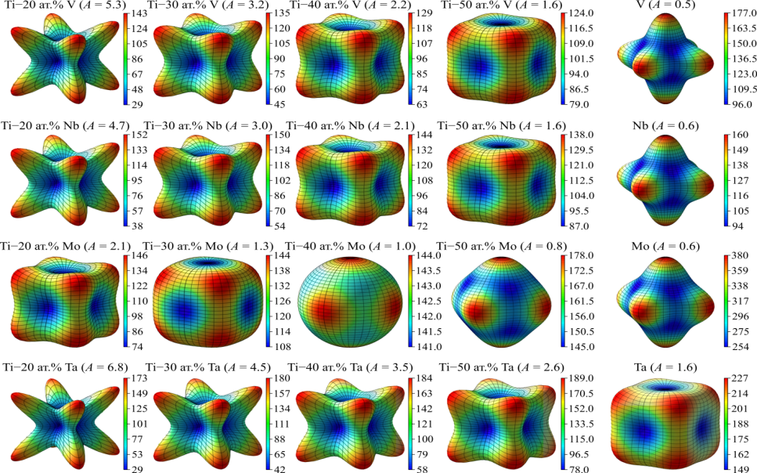
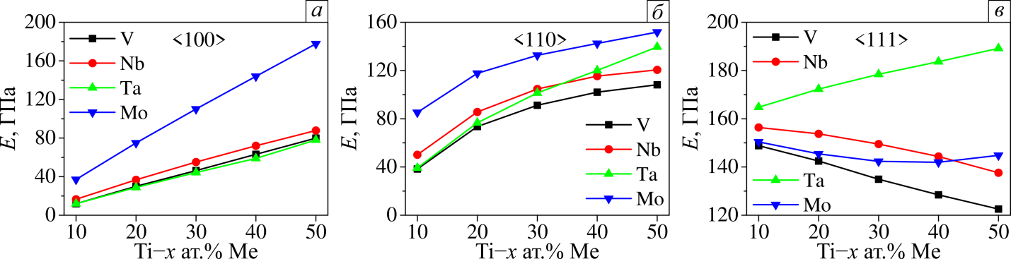
Влияние легирования на упругие свойства бинарных β-Ti сплавов
20 ат.%
30 ат.%
40 ат.%
50 ат.%
100 ат.%
Ориентационная зависимость модуля Юнга для сплавов β-Ti–x ат.% Me, где x = 20, 30, 40, 50 и 100 ат.% и значения коэффициента Зенера, A = C₄₄/C'.
V
Nb
Mo
Ta
Значения модуля Юнга для трех направлений в Ti–Me сплавах для концентраций второго компонента в интервале 10–50 ат.%
Самые низкие значения E соответствуют направлению <100> и концентрациям V, Nb, Ta вблизи критических
8
Notes:
Анизотропия модуля Юнга (E) в β-Ti сплавах:
Общая тенденция: ↑Концентрации Me → ↓ анизотропии E.
E_{min} всегда вдоль <100> (30–55 ГПа при 20–30 ат.% V/Nb/Ta).
Контраст элементов:
Ta: E_{max} вдоль <111> (A>1). Анизотропия ↓ с конц., но характер сохр.
V, Nb, Mo: E_{max} вдоль <100> (A<1). Анизотропия ↓ → изотропия (A≈1) при опред. конц.
Mo: Наиб. эффект ↓ анизотропии (разброс E ~2 ГПа при 40 ат.%).
Ключевые значения E_{min}:
V,Ta: 30–45 ГПа (20–30 ат.%)
Nb: 35–55 ГПа (20–30 ат.%)
Mo: <35 ГПа при <10 ат.% (сильный β-стаб.)
Согл. с [60].

Slide 9
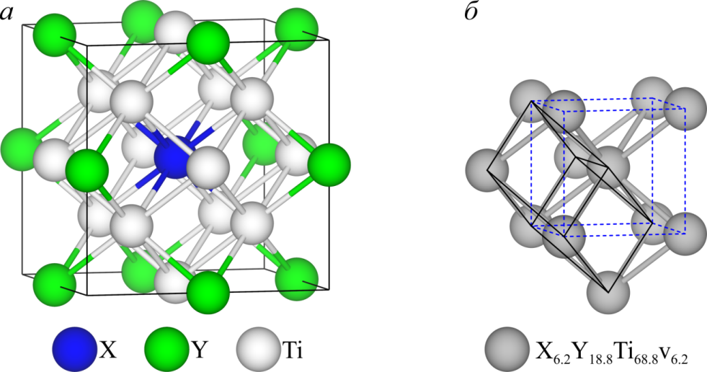
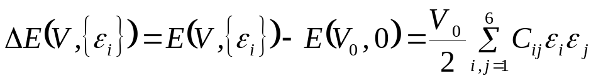
Тройные сплавы состава ХY₃Ti₁₁
Модель «кластер плюс атом клея»
X, Y – это переходные металлы (V, Zr, Nb, Mo, Ta), и простые металлы (Sn, In)
Атомная структура упорядоченного сплава XY₃Ti₁₁ (а) и примитивная ячейка разупорядоченного (б)
Для оценки упругих постоянных использовался метод конечных смещений. Известно, что в гармоническом приближении изменение полной энергии при деформации можно записать следующим образом:
9
Hao C.P. Cluster-plus-glue-atom model in bcc solid solution alloys // Acta Phys. Sin. – 2011, – Vol. 60, No. 11. – P. 116101 (1-8).
Notes:
Модель "Кластер + атом клея":
Ядро кластера: Атом X (сильное взаимод. с Ti).
1-я коорд. сфера: 8 Ti
2-я коорд. сфера: 6 Ti
Атомы клея: Y (слабое взаимод. с матрицей).
Общая формула: [X–Ti₁₄]Y_{x}, где x = 1, 3, 4.
Структура XY₃Ti₁₁ (Рис.):
Основа: ОЦК Ti (2×2×2).
Центр: Атом X (замещает Ti).
Середины рёбер: Атомы Y.
Вершины: Вакансии.

Slide 10
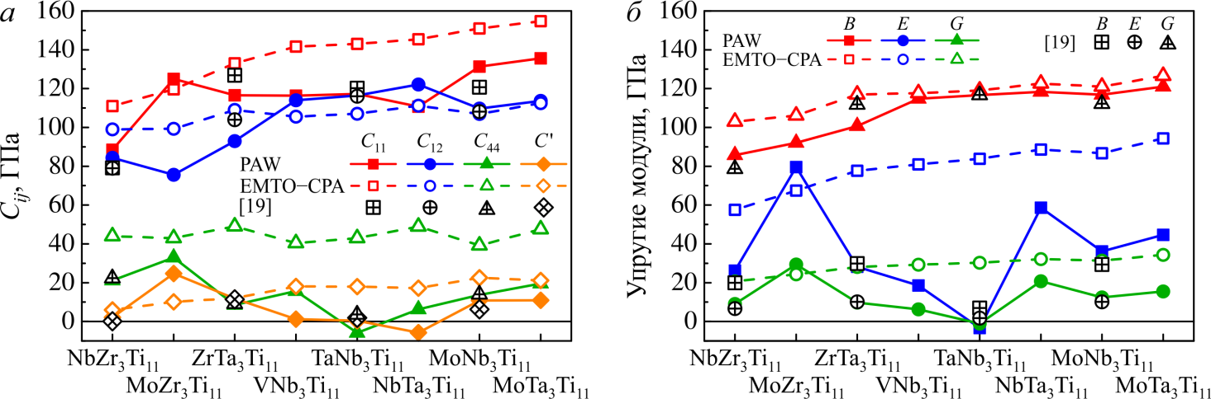
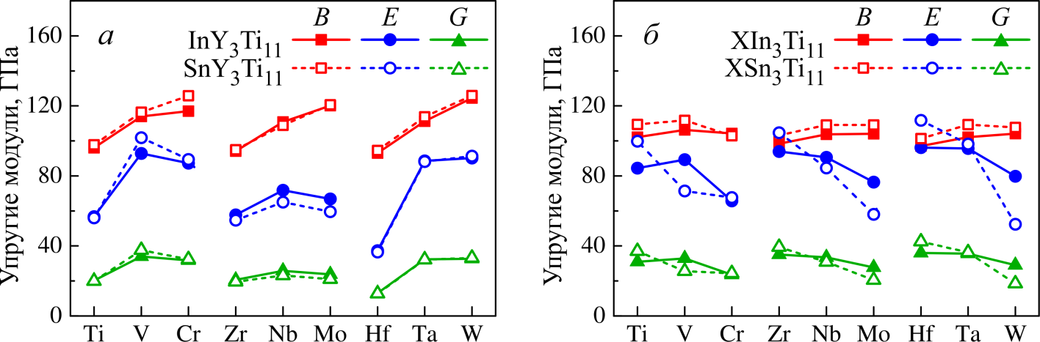
Упругие свойства сплавов XY₃Ti₁₁
C₁₁
Теоретические упругие константы и упругие модули для сплавов XY₃Ti₁₁ в зависимости от числа валентных d-электронов. Теоретические значения взяты из работы [**]
C₁₂
B
E
C₄₄
C'
G
Наименьший E:
InHf₃Ti₁₁ (37.3 ГПа),
SnHf₃Ti₁₁ (36.5 ГПа),
CrIn₃Ti₁₁ (65.7 ГПа),
WSn₃Ti₁₁ (52.4 ГПа).
Для СР-Ti и Ti–6Al–4V
E ≈ 105–120 ГПа (эксп.).
**Yan X., Cao W., Li H. // J. Mater. Eng. Perform. – 2024. – https://doi.org/10.1007/s11665-023-08393-4
10
Notes:
Упругие свойства тройных сплавов XY₃Ti₁₁:
Модуль Юнга (E):
Упорядоченные: 7–80 ГПа (E_{min} для кости: NbZr₃Ti₁₁, VNb₃Ti₁₁, ZrTa₃Ti₁₁, MoNb₃Ti₁₁).
Разупорядоченные: ↑ на 30–60 ГПа (55–95 ГПа).
TaNb₃Ti₁₁: E < 0 → нестабилен.
Согласие с эксп.:
Теор. E = 110 ГПа для Sn-Mo-Ti-Zr-Nb ≈ эксп. (110–117 ГПа [14]).
Критерии вязкости (все сплавы – вязкие):
G/B < 0.5:
Упор.: 0.05–0.35
Разупор.: ↑ с 0.20 до 0.25 (↑e⁻)
ν > 1/3:
Упор.: 0.42–0.50
Разупор.: 0.38–0.40
B/C₄₄ ~2.5 (разупор.) → ↓хрупкости

Slide 11
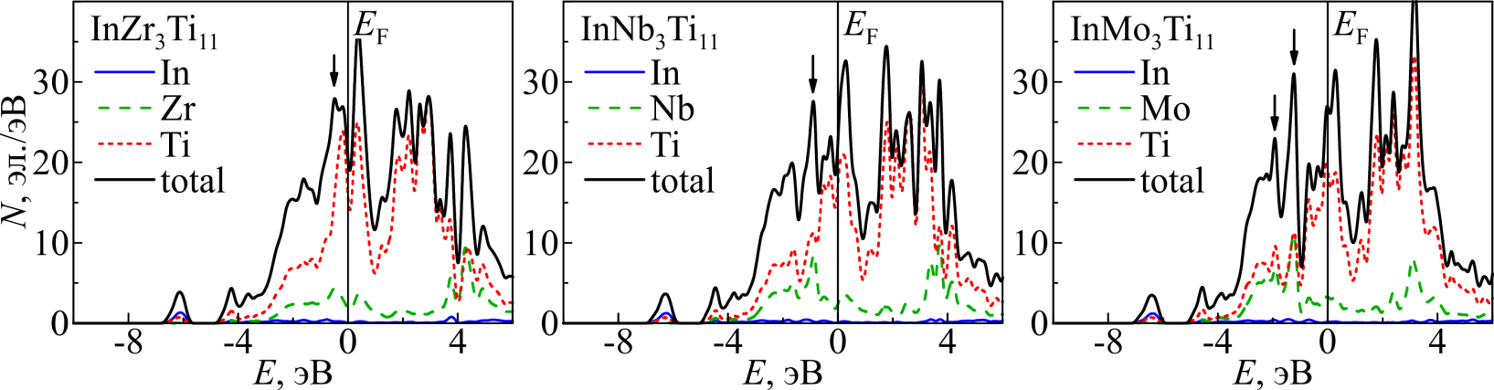
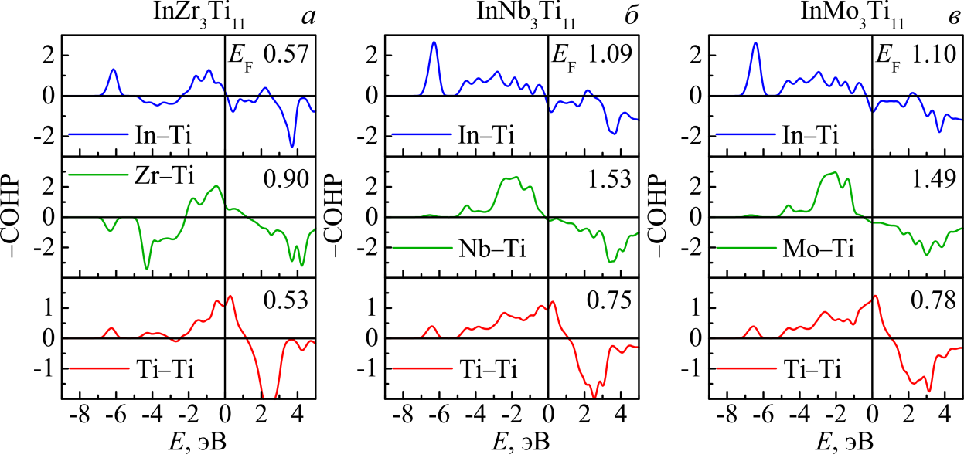
Электронные свойства сплавов In(Sn)Y₃Ti₁₁ и XIn(Sn)₃Ti₁₁
Полные и локальные ПЭС ряда сплавов InY₃Ti₁₁ c элементами
IVB–VIB групп
Переходный металл на Y-позиции определяет тонкую структуру ПЭС вблизи уровня Ферми.
ПЭС сплавов с Sn отличается от приведенных с In положением отщепленного пика – в случае Sn он располагается при энергии -8 эВ.
57.7 ГПа
71.7 ГПа
66.8 ГПа
В целом изменение модуля Юнга коррелирует с прочностью связей атомов титана с атомами “клея” (Y–Ti).
Данная тенденция сохраняется также для сплавов с Hf, Ta и W, изоэлектронными Zr, Nb, Mo элементами.
11

Slide 12
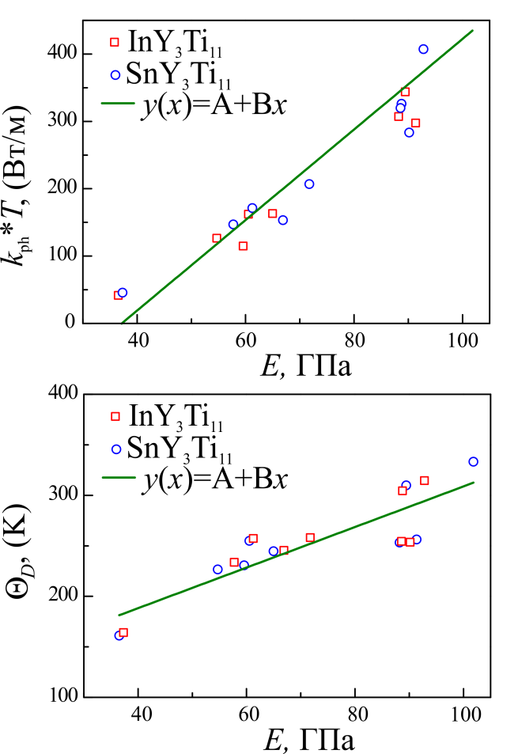
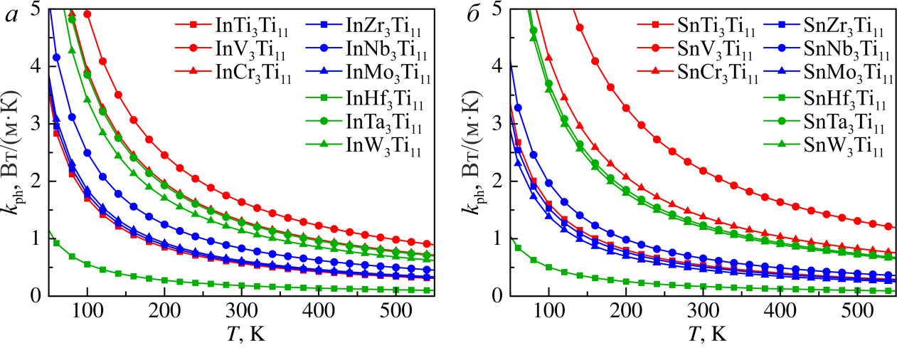
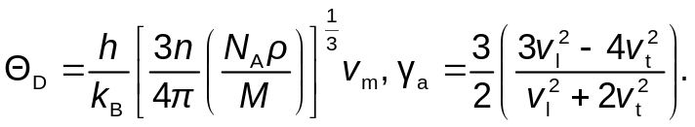
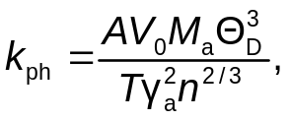
Тепловые свойства In(Sn)Y₃Ti₁₁
Решеточная теплопроводность для двух серий сплавов в диапазоне температур от 50 до 550 К: а) InY₃Ti₁₁, б) SnY₃Ti₁₁,
где X и Y – элементы IVB–VIB групп
Расчет решеточной теплопроводности сплавов проводился в рамках модели Слэка* по эмпирической формуле:
Температура Дебая и акустический параметр Грюнайзена:
где V₀ – объем в расчете на атом,
M_{a} – средняя атомная масса на атом,
T – температура, n – число атомов в ячейке, γ_{а} – параметр Грюнайзена.
Плотность ρ (в г/см³), скорость звука (продольная ν_{l}, поперечная ν_{t} и средняя ν_{m} (в м/с), n – число атомов в ячейке,
М – молярная масса.
Корреляции между k_{ph} и модулем E, а так же Θ_{D} и модулем Е
12
[*] Morelli, D. T. High lattice thermal conductivity solids / D. T. Morelli, G. A. Slack // High thermal conductivity materials. – New York: Springer, 2006. – P. 37-68.
Notes:
В целом наблюдается корреляция между значениями теплопроводности и температуры Дебая, особенно это выражено для сплавов первых двух серий, то есть для In и Sn на Х–позиции. В то же время в сплавах с преобладанием концентрации простых металлов (In и Sn на Y–позиции) по сравнению с переходными металлами (на X–позиции) данная тенденция может нарушаться, поскольку для нескольких сплавов получены близкие значения Θ_{D}. В целом из рисунка 4.16 видно, что теплопроводность резко понижается с повышением температуры, причем при Т>600 К понижение теплопроводности замедляется.

Slide 13
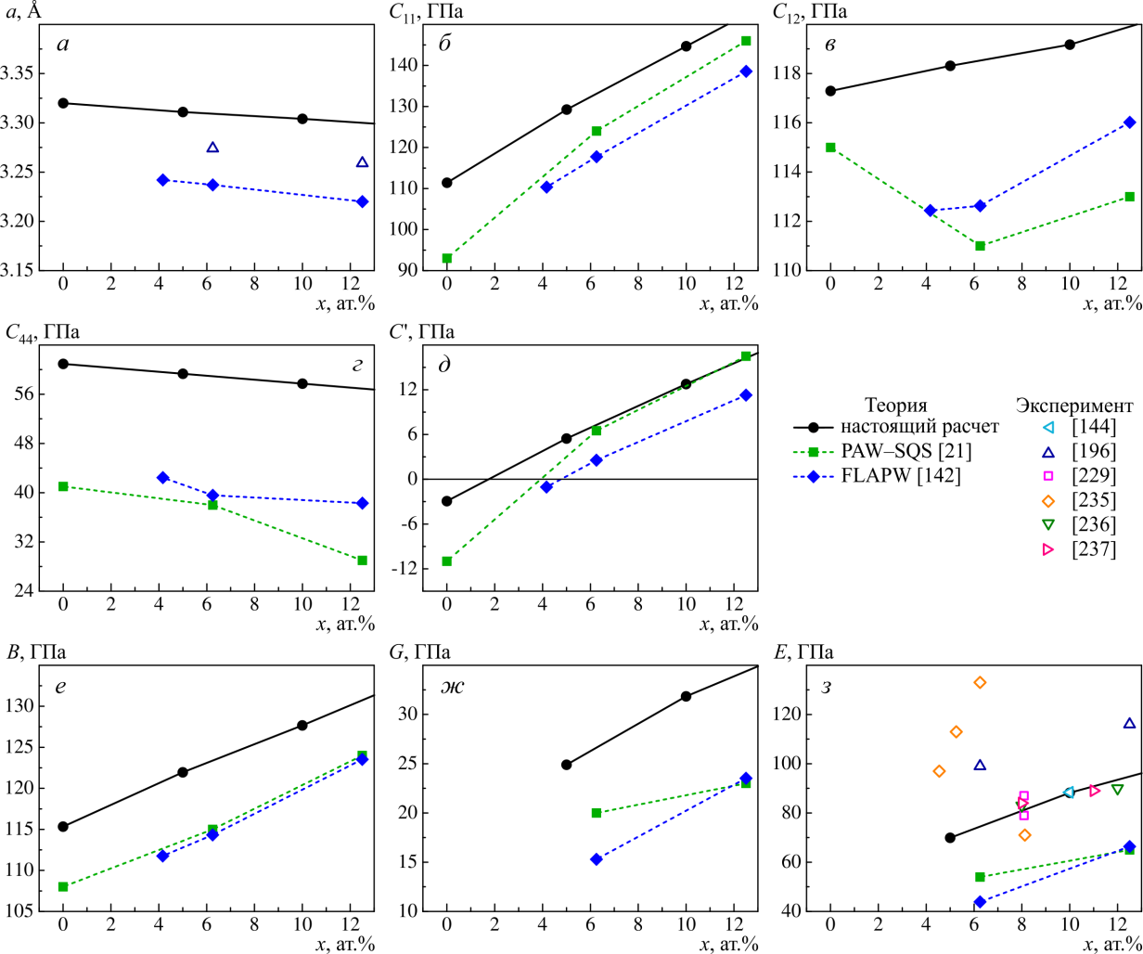
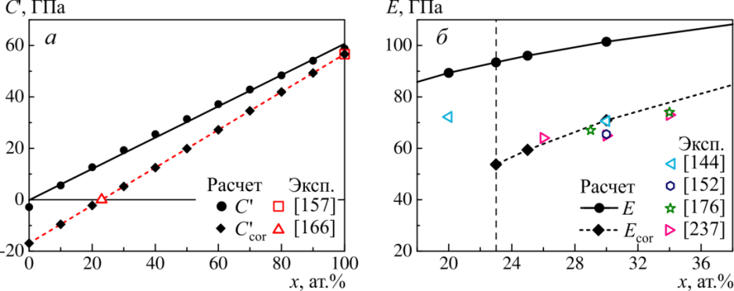
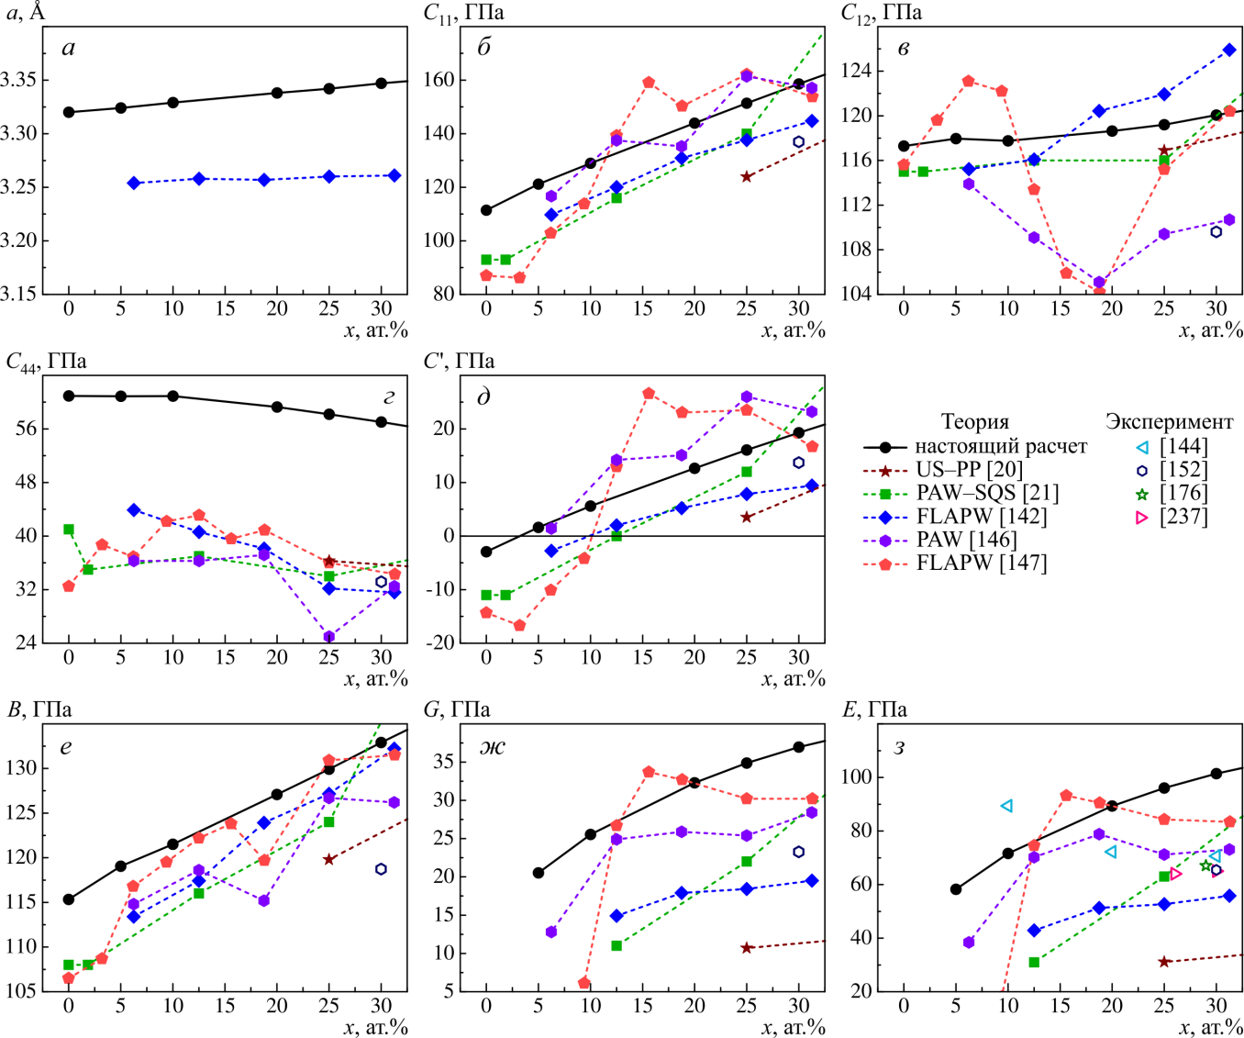
Разупорядоченные сплавы Ti–Mo5(Nb25)–Mex
Ti–Mox
Ti–Nbx
Значения С´ и Е бинарных сплавов Ti–Me в сопоставлении с теоретическими и экспериментальными данными
Тестовые расчеты
Sn_{6.25}Mo_{6.25}(Ti_{29.2}Zr_{29.2}Nb_{29.2})
E=110 ГПа (теория)
Е= 110–117 ГПа (эксп.)
Ti-6Al-4V
Е=72.3 ГПа (теория)
Е=75.8 ± 12.9 ГПа (эксп.)
Концентрационная зависимость С' и E
C'_{cor} = C' + Δ, где Δ = 0.128x – 16.8 ГПа
13
Notes:
Техническое ограничение, для измерения C₄₄ и С’ нужны монокристаллические образы. Модуль Юнга напрямую мериться на кристалле, для определения эксп. упругих констант требуются монокристаллические образцы, вырастить которые сложная отдельная задача. А по поликристаллическим образцам модуль Юнга измерить не так сложно, поэтому в работах приводят модуль Юнга и крайне редко упругие константы

Slide 14
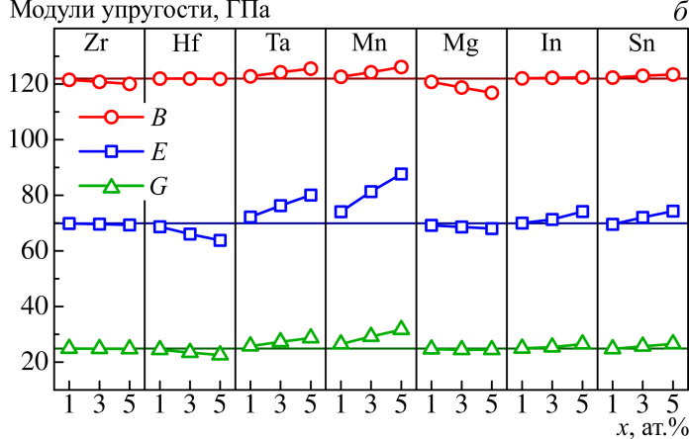
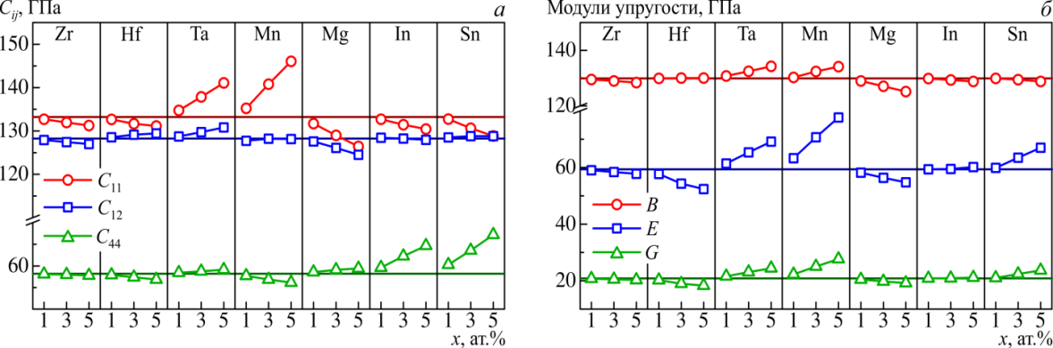
Упругие свойства сплавов Ti-Mo5-Meх и Ti-Nb25-Meх
a
a
Концентрационные зависимости модулей упругости (a) сплавов Ti–Mo5–Mex и (б) Ti–Nb25–Mex. Горизонтальные линии соответствуют значениям, полученным для бинарных сплавов
Минимальное значение модуля Юнга для сплавов Ti-Mo5-Mex составляет ~64 ГПа (Ti-Mo5-Hf5), тогда как в случае сплавов с Nb – ~52 ГПа (Ti-Nb25-Hf5).
14

Slide 15
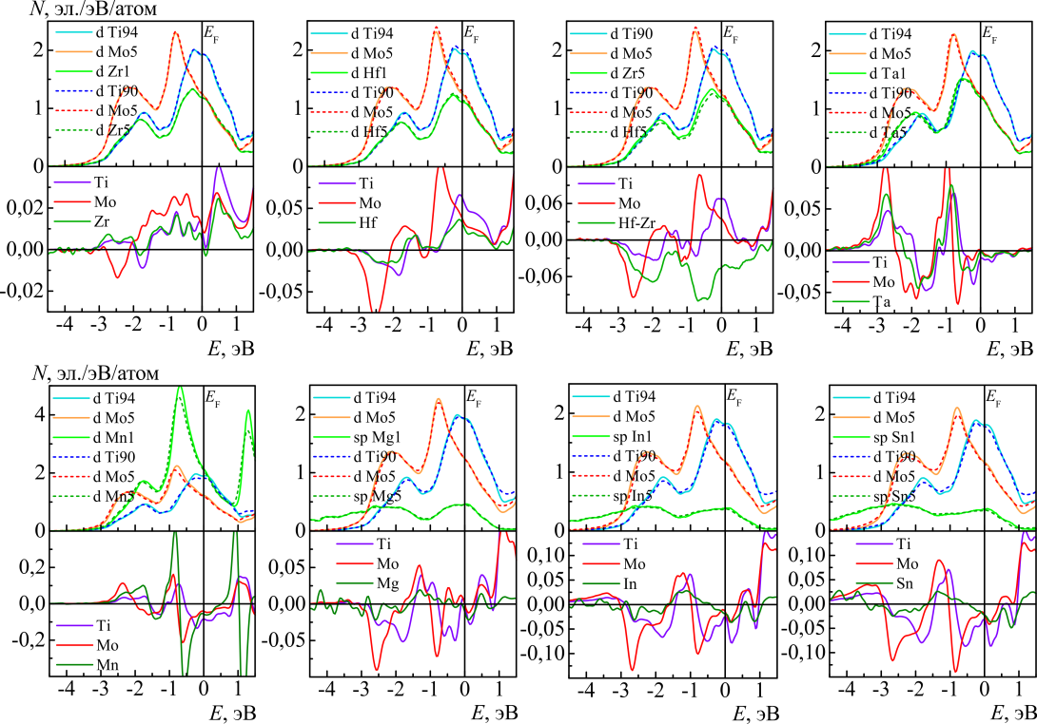
Электронная структура сплавов Ti-Mo5-Meх
а
б
в
г
Локальные ПЭС Ti-Mo5-Mex сплавов для разных концентраций Zr (а), Hf (б), Ta (г), Mn (д), Mg (е), In (ж), Sn (з) на верхних панелях и их разности на нижних панелях, а также ПЭС сплавов с 5 ат.% Zr и Hf (в).
Локальные ПЭС имеют двух пиковую структуру, как и в бинарных сплавах.
Повышение плотности состояний на уровне Ферми коррелирует с понижением C' в случае Zr, Hf и Mg.
Ta и Mn индуцируют понижение плотности состояний на уровне Ферми и, как следствие, повышение C'.
В отличие от работы [**] можно сделать вывод, что переходные металлы могут оказывать как одинаковое, так и противоположное влияние на константы C' и С₄₄.
д
е
ж
з
[**] Kwasniak, P. Origin of low Young modulus of multicomponent, biomedical Ti alloys-seeking optimal elastic properties through a first principles investigation / P. Kwasniak, J.S. Wróbel, H. Garbacz // J. Mech. Behav. Biomed. Mater. – 2018. – Vol. 88. – P. 352-361.
15

Slide 16
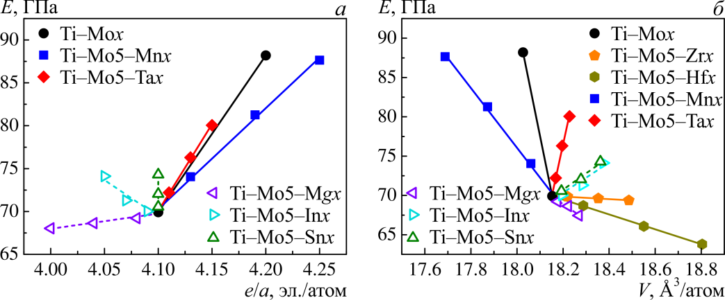
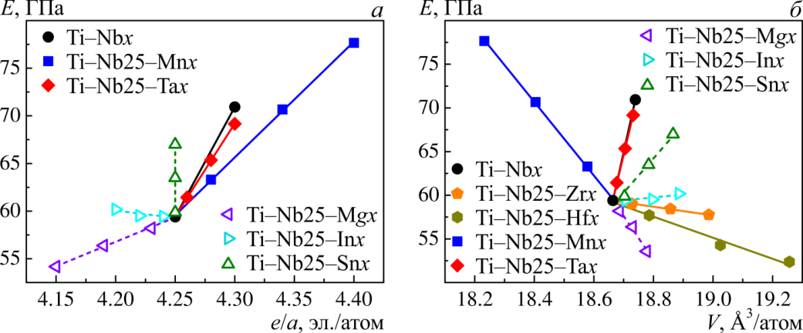
Сплавы Ti-Mo5-Meх
Сплавы Ti-Nb25-Meх
Корреляция модуля Юнга с числом валентных электронов в расчете на атом (а) и с объемом, приходящимся на атом (б)
Наибольший рост модуля Юнга характерен для Ta и Mn.
Добавление 5 ат.% Nb ведет к большему повышению E, чем добавление такого же количества Ta.
Влияние In и Sn на модуль Юнга подобно влиянию d-элементов, а эффект Mg противоположен.
Понижение отношения e/a при легировании не всегда ведет к понижению модуля Юнга.
Наибольшее увеличение объема происходит в случае Hf, хотя его ковалентный радиус лишь на 0.01 Å меньше, чем у циркония, что указывает на ослабление связей в сплаве.
При увеличении концентрации s,p-элементов имеет место повышение атомного объема сплавов, но в отличие от Zr и Hf, это ведет к понижению модуля Юнга лишь в случае Mg.
В случае Zr, Hf и Mg понижение модуля Юнга в основном обусловлено размерным эффектом.
Понижение содержания Mo за счет Nb позволяет получить E = 51 ГПа в сплаве Ti-Mo2.5-Nb15-Hf5 по сравнению с 64 ГПа в сплаве Ti-Mo5-Hf5.
16
Notes:
Отметим, что подобное поведение наблюдалось в тройных сплавах состава XY₃Ti, для расчета которых использовалась модель «кластер–плюс–атом клея» и объяснялось появлением разрыхляющих состояний легирующих элементов на кривых COHP.

Slide 17
Цикл работ
1. Каспарян, С.О. Электронные, колебательные и тепловые свойства α и β титана / С.О. Каспарян, А.В. Бакулин, С.Е. Кулькова // Известия Алтайского государственного университета. – 2022. – No. 4 (126). – С. 29-35.
2. Каспарян, С.О. Влияние примесей V, Nb и Mo на стабильность фаз титана / С.О. Каспарян, А.В. Бакулин, С.Е. Кулькова // Известия высших учебных заведений. Физика. – 2022. – Т. 65, вып. 8. – С. 42-48.
перевод: Kasparyan, S.O. Effect of V, Nb, and Mo impurities on the stability of titanium phases / S.O. Kasparyan, A.V. Bakulin, S.E. Kulkova // Russian Physics Journal. – 2022. – Vol. 65, No. 8. – P. 1283–1289.
3. Каспарян, С.О. Механические свойства тройных сплавов состава XY₃Ti₁₁ / С.О. Каспарян, А.В. Бакулин, С.Е. Кулькова // Известия высших учебных заведений. Физика. – 2024. – Т. 67, вып. 7. – С. 77-85.
4. Каспарян, С.О. Механические свойства ряда бинарных β-титановых сплавов / С.О. Каспарян, А.В. Бакулин, С.Е. Кулькова // Физическая мезомеханика. – 2025. – Т. 28, вып. 1. – С. 54-65.
перевод: Kasparyan, S.O. Mechanical properties of some binary β-titanium alloys / S.O. Kasparyan, A.V. Bakulin, S.E. Kulkova // Phys. Mesomech. – 2025. – Vol. 28, No. 3. – P. 324-334.
5. Kasparyan, S.O. Elastic and thermal properties of some ternary β-Ti based alloys / S.O. Kasparyan, A.E. Ordabaev, A.V. Bakulin, S.E. Kulkova // Nanosystems: Physics, Chemistry, Mathematics. – 2025. – Vol. 16, No. 2. – P. 225-234.
6. Kasparyan S. O. Electronic structure, elastic and mechanical properties of disordered Ti–Nb25–Mex alloys / Bakulin A. V., Kasparyan S. O., Kulkova S. E. // Journal of Alloys and Compounds. – 2026. – Vol. 1067. – P. 188367.
7. Kasparyan S. O. Influence of Alloying Elements on the Elastic Properties of β-Ti / Kasparyan S. O., Bakulin A. V., Kulkova S. E. // Journal of Experimental and Theoretical Physics. – 2026. – Vol. 169. – No. 1. – P. 71-81.
17

Slide 18
Апробация работы
Основные результаты цикла научных работ были представлены на следующих конференциях: XIX Международной конференции студентов, аспирантов и молодых ученых «Перспективы развития фундаментальных наук» (Томск, 2023 г.), Международной конференции «Физическая мезомеханика. Материалы с многоуровневой иерархически организованной структурой и интеллектуальные производственные технологии» (Томск, 2024 г.), и дважды на ХII Международная школа-конференция «Физическое материаловедение» (Тольятти, 2025 г.), 72-й международная мультидисциплинарная научно-практическая конференция «Advances in Science and Technology» (Москва, 2025 г.)
Опубликовано 7 статей в журналах, включенных в Перечень рецензируемых научных изданий (из них 3 статьи в российских научных журналах, переводные версии которых входят в Web of Science и Scopus; 1 статья в российском научном журнале, входящем в Web of Science и Scopus).
Цикл работ был поддержан и входил в ГЗ ИФПМ СО РАН, FWRW-2022-0001.
18

Slide 19
Благодарю за внимание!

Slide 20
Выводы
На основе систематического изучения влияния V, Nb и Mo на стабильность α, β и α'' фаз титана определены интервалы стабильности разных фаз. Показано, что β→α превращение происходит при концентрациях 16.3 (V), 20.8 (Nb) и 7.5 (Mo) ат.%, что находится в согласии с экспериментом, при этом сопровождается скачкообразным увеличением плотности валентных электронов.
Изучено влияние разупорядочения на упругие константы и модули бинарных титановых сплавов, легированных V, Nb, Мо и Та. В целом значения упругих констант и модулей выше, чем полученные для упорядоченных сплавов, однако тенденции в их изменении совпадают. Легирующие элементы оказывают подобное влияние на упругие константы, повышая C₁₁ и C', тогда как C₁₂ увеличивается несущественно, а поведение C₄₄ зависит от конкретного элемента. Показано, что ЕМТО-CPA расчет завышает интервал стабильности β-фазы.
Объемный модуль упругости в разупорядоченных бинарных сплавах титана обнаруживает линейное поведение с увеличением концентрации второго компонента, тогда как модули Юнга и сдвига изменяются существенно нелинейно, при этом первый демонстрирует резкое уменьшение значений вблизи области нестабильности β-фазы. Расчет ориентационной зависимости модуля Юнга направления показал, что в направлении <100> его значения в сплавах с V и Ta равны 30–45 ГПа, тогда как несколько большие значения 35–55 ГПа были получены для сплавов с Nb и Mo.
20

Slide 21
Выводы
В модели «кластер плюс атом клея» изучена электронная структура и упругие свойства ряда упорядоченных тройных сплавов титана состава XY₃Ti₁₁ с простыми и переходными металлами на Х и Y позициях. Все рассмотренные сплавы с переходными металлами на Х и Y позициях имеют значения модуля Юнга меньше, чем чистый титан, при этом у пяти сплавов (NbZr₃Ti₁₁, ZrTa₃Ti₁₁, VNb₃Ti₁₁, MoNb₃Ti₁₁, MoTa₃Ti₁₁) он ниже 45 ГПа. Установлено, что низкие значения модуля Юнга коррелируют с меньшей прочностью связи Х–Ti в титановом кластере. Разупорядочение ведет к существенному увеличению модуля Юнга, но его значения остаются меньше, чем у чистого титана.
В случае простых металлов на X или Y позициях минимальные значения модуля Юнга (~37 ГПа) были получены для сплавов InHf₃Ti₁₁ и SnHf₃Ti₁₁. Наименьшие значения модуля Юнга также как и в бинарных сплавах соответствуют направлению <100>, а влияние s,p-элементов на Х или Y позициях на модуль Юнга менее выражено по сравнению с переходными металлами. Установлено, что в сплавах XY₃Ti₁₁ с s,р-элементами модуль Юнга возрастает с увеличением прочности связей титана с атомами клея (Y–Ti).
Проведен расчет решеточной теплопроводности, температуры Дебая, акустического параметра Грюнайзена и других характеристик. Наблюдается корреляция теплопроводности с модулем Юнга – низкие значения модуля Юнга соответствуют низким значениям температуры Дебая и, как следствие, низкой теплопроводности. В сплавах с простыми металлами на Y-позиции данная тенденция может нарушаться. В целом влияние s,p-элементов на упругие и тепловые характеристики менее выражено по сравнению с переходными металлами независимо от занимаемой ими X- или Y-позиции, и отражает в основном размерный эффект.
21

Slide 22
Выводы
Рассмотрено влияние третьего компонента на упругие свойства разупорядоченных сплавов
Ti-Mo5-Meх и Ti-Nb25-Meх. Добавления Zr, Hf и Mg приводит к ослаблению межатомных связей и понижению модуля Юнга, тогда как повышение электронной концентрации (e/a) за счет легирования элементами с большим числом валентных электронов приводит к росту модуля Юнга вследствие повышения ковалентного вклада в межатомное взаимодействие. Легирующие s,p-элементы с полностью заполненной d-оболочкой (In, Sn) индуцируют незначительное повышение модуля Юнга, несмотря на понижение (In) или неизменность (Sn) электронной концентрации и увеличение параметра решетки.
В тройных сплавах титана с β-фазой выявлена сильная анизотропия упругих свойств, при этом для модуля Юнга справедливо соотношение E_{<100>} < E_{<110>} < E_{<111>}. Минимальные значения E_{<100>} для сплавов Ti-Nb25-Mex меньше 10 ГПа, за исключением сплавов с Tа и Mn, что сопоставимо с модулями упругости кортикальной кости (~10–35 ГПа). В то же время легирование сплавов Ta и Mn значительно повышает E_{<100>} и E_{<110>}, понижая анизотропию упругости.
Сравнительный анализ показал, что тройные β-сплавы на основе Ti-Mo обладают, как правило, более высокими модулями Юнга (~60–90 ГПа) по сравнению со сплавами на основе Ti-Nb (50–80 ГПа), которые характеризуются такими же значениями C'. Дальнейшей стратегией поиска низкомодульных Ti сплавов является нахождение оптимальных концентраций легирующих элементов, таких как Zr, Hf, Mg и Sn, в многокомпонентных сплавах на основе Ti-Nb25.
22

Slide 23
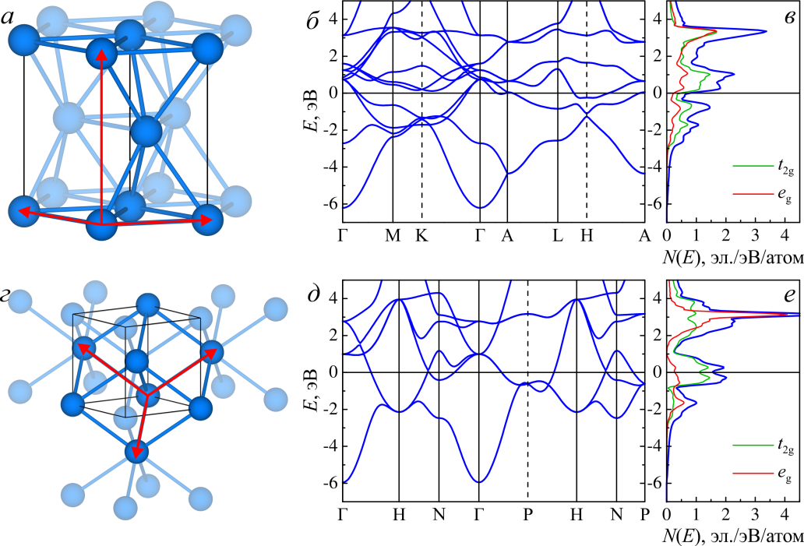
Электронная структура и упругие модули β-сплавов Ti
Элементарная ячейка (а, г), электронный энергетический спектр (б, д) и полная плотность электронных состояний титана (в, е): α-фаза (а–в) и β-фаза (г–е). Базисные вектора показаны красными стрелками
Электронные характеристики α- и β-Ti
Характеристики | α-Ti | β-Ti | Источник
Ширина ВЗ, эВ | 6.16 | 5.92 | Настоящая работа
 | 6.2 | 6.0 | Расчет [1]
N(E_{F}), эл./эВ/атом | 0.93 | 2.10 | Настоящая работа
γ, мДж/К²/моль | 2.19 | 4.94 | Настоящая работа
 | 3.35 | – | Эксперимент [2]
1. Lekka, Ch.E. Electronic origin and structural instabilities of Ti-based alloys suitable for orthopaedic implants / Ch.E. Lekka, J.J. Gutiérrez-Moreno, M. Calin // J. Phys. Chem. Solids. – 2017. – Vol. 102. – P. 49–61.
2. Киттель, Ч. Введение в физику твердого тела / Ч. Киттель // – Москва: Наука, Главная редакция физико-математической литературы, – 1978. – 790 с.
5
Notes:
α-Ti:
Уровень Ферми в локальном минимуме ПЭС → признак стабильности.
Доминирует вклад t2g-состояний (dxy, dyz, dxz) в ПЭС.
Координационное число 12, c/a ≈ 1.586 (близко к идеальной ГПУ 1.633) → изотропное кристаллическое поле → нет расщепления eg/t2g.
β-Ti:
Уровень Ферми в минимуме второго пика ПЭС → признак нестабильности.
N(EF) в ~2 раза выше, чем в α-Ti.
Координационное число 8 → анизотропное поле → есть расщепление eg/t2g.
Вблизи E_{F} доминируют t2g-состояния.
Ключевые выводы слайда (суть для устного сопровождения):
α-Ti: Электронная структура (E_F в мин. ПЭС, изотропное поле, нет расщ. eg/t2g) поддерживает стабильность ГПУ-фазы.
β-Ti: Электронная структура (E_F в мин. 2-го пика, высокая N(EF), анизотропное поле с расщ. eg/t2g) обусловливает нестабильность ОЦК-фазы.
Главное отличие: Положение E_F относительно ПЭС и характер кристаллического поля определяют стабильность/нестабильность фаз.

Slide 24
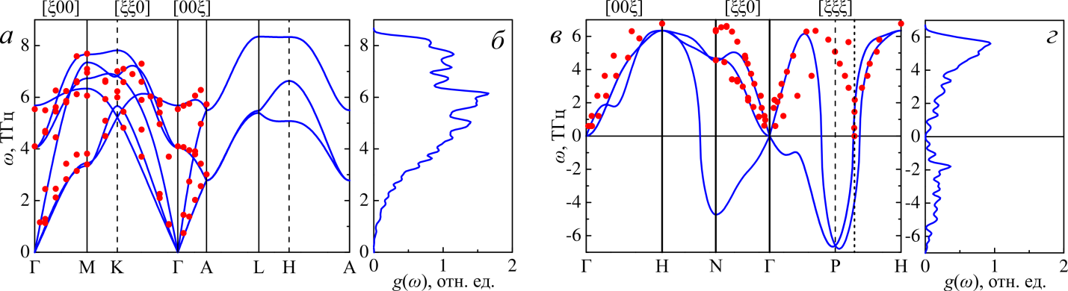
Фононная структура Ti
Фононный спектр (а, в) и плотности фононных состояний (б, г) для α-Ti (а, б) и β-Ti (в, г), рассчитанные в гармоническом приближении. Красными точками показаны экспериментальные значения [3] для α- и β-фазы, соответственно. Мнимые частоты соответствуют отрицательным частотам на рисунке
α-Ti: Динамически стабильна (полож. частоты). Согл. эксп. (295 K).
β-Ti: Динамически нестабильна (мнимые частоты). Смягчение мод вдоль [ξξ0](N) и [ξξξ](Γ-P-H) → 2 механизма перехода (смещения [110] или [111]).
Макс. частота фононов выше в α-Ti.
3. Gandi, A.N. Reconstructive phase transformations in body-centered cubic titanium / A.N. Gandi, J. Zhu // Phys. Status Solidi. – 2020. – Vol. 257. No 12. – P. 2000193 (1-10).
6
Notes:
α-фаза:
динамически стабильна (все частоты положительны), что согласуется с экспериментом при 295 K.
β-фаза:
структурно нестабильна (наличие мнимых частот).
Смягчение мод наблюдается вдоль [ξξ0] (точка N) и [ξξξ] (Γ–P–H), что также соответствует эксперименту. Минимум мнимых частот в β-Ti смещен к точке P (отличие от [3], где он был ближе к Γ, ξ=1/3), возможно, из-за ограничений метода расчета. Мнимые частоты указывают на два механизма фазового перехода: смещения атомов вдоль [110] или [111]. Максимальная частота (и, вероятно, решёточная теплоёмкость) выше в α-Ti (6.2 ТГц) по сравнению с β-Ti (5.6 ТГц).

Slide 25
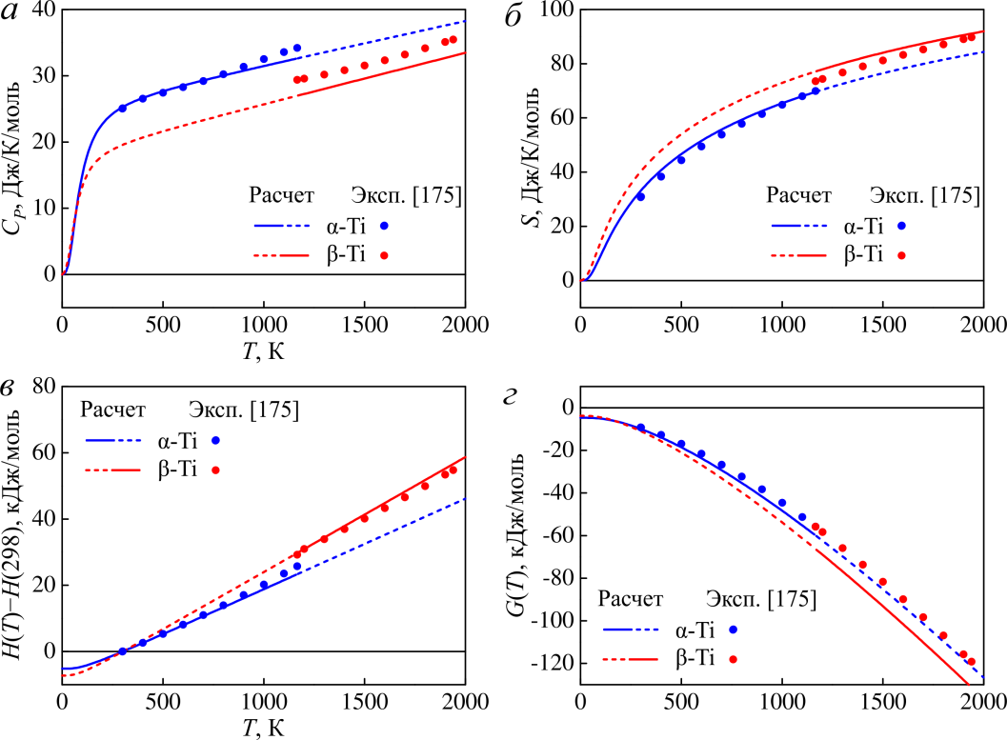
Термодинамические свойства Ti
C_{P}
S
Зависимость решеточной теплоемкости (а), колебательной энтропии (б), энтальпии (в) и энергии Гиббса (г) α и β фаз титана. Экспериментальные значения из работы [175] показаны точками
ΔH
G
Результаты расчетов удовлетворительно согласуются с экспериментальными данными.
7
[175] Barin, I. Thermochemical data of pure substances, 3rd ed. // Weinheim: VCH, 1995. – 1885 p.

Slide 26
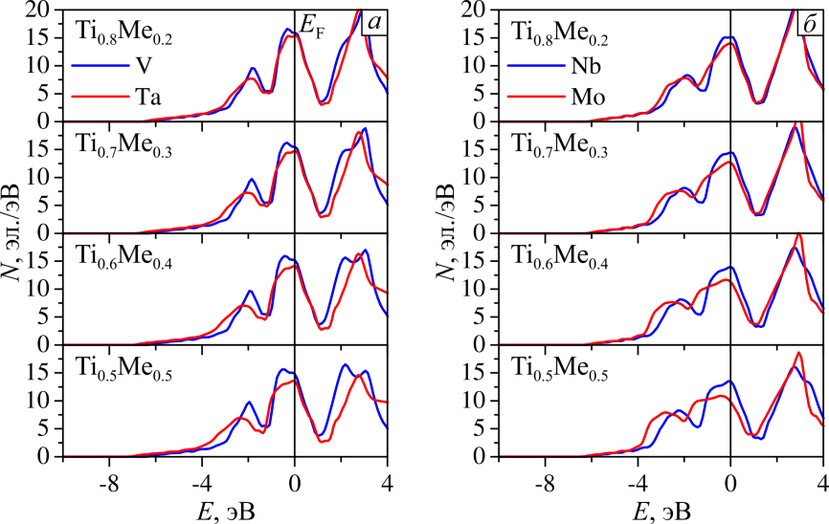
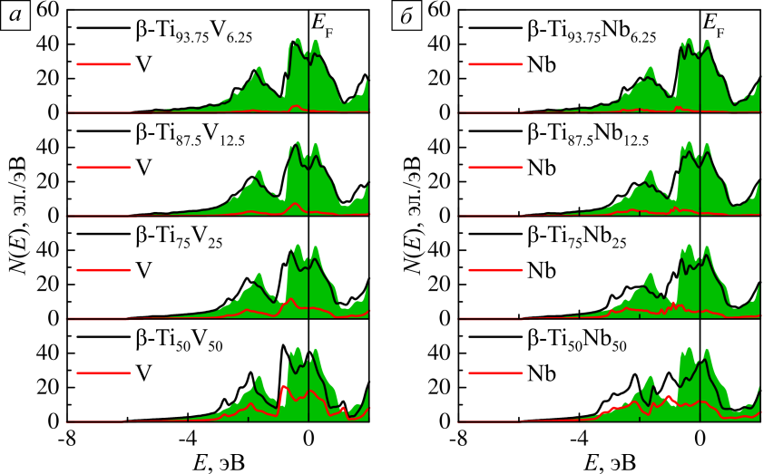
Электронная структура сплавов Ti-Me
Изменение ПЭС Ti–Me упорядоченных сплавов от концентрации второго компонента
Изменение ПЭС Ti–Me разупорядоченных сплавов от концентрации второго компонента
Mo имеет на один d-электрон больше, чем Nb, что ведет к сдвигу ПЭС в сторону отрицательных энергий, понижению высоты пика на уровне Ферми и уширение обоих пиков.
Увеличение числа электронных состояний ведет к усилению металлической связи и ослаблению направленности связей.
12

Slide 27
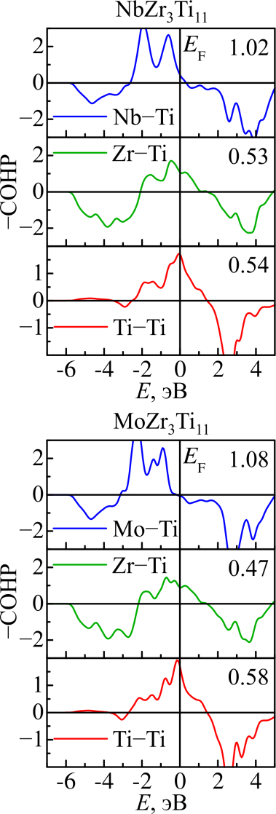
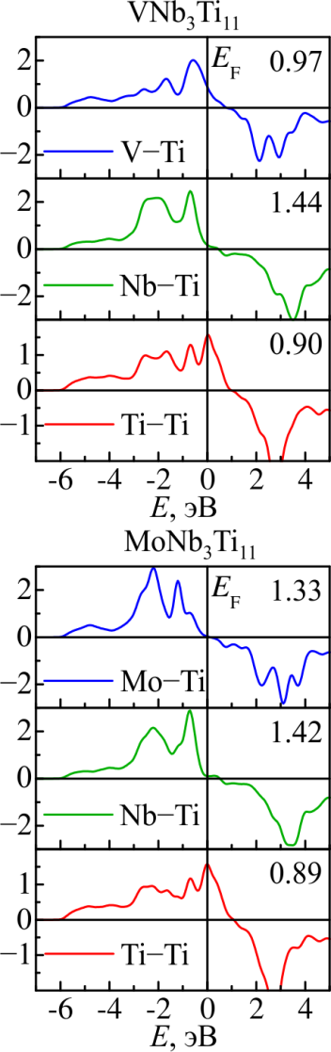
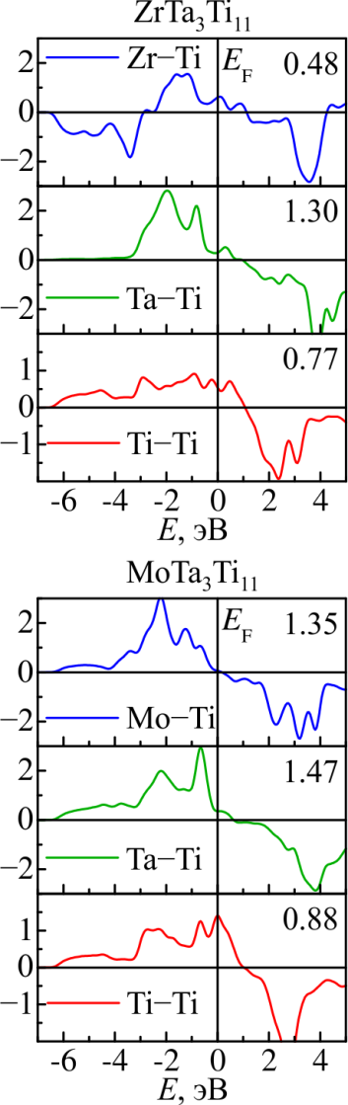
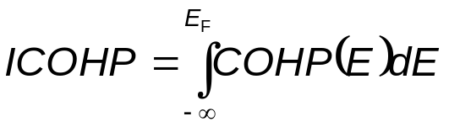
Электронная структура сплавов XY₃Ti₁₁
26.2 ГПа
18.5 ГПа
28.2 ГПа
Наименьшее значение E, полученное для сплава VNb₃Ti₁₁, соответствует меньшей прочности связи V–Ti, что обусловлено меньшим радиусом ванадия (1.22 Å) по срав-нению с радиусами Mo (1.30 Å) и Ta (1.34 Å).
В сериях сплавов с одним и тем же элементом на Y-позиции большая заселенность орбиталей на связях X–Ti коррелирует с большим значением модуля Юнга.
Данная корреляция может быть менее совершенной в сплавах с разными Y-атомами, поскольку в этом случае необходимо учитывать влияние Y–Ti связей.
79.5 ГПа
36.1 ГПа
44.6 ГПа
Crystal Orbital Hamilton Populations (COHP) – заселенность кристаллических орбиталей Гамильтона, позволяет разделить ПЭС на связующие и разрыхляющие состояния в
методах DFT с нелокальным базисом.
Отражает прочность связей
27

Slide 28
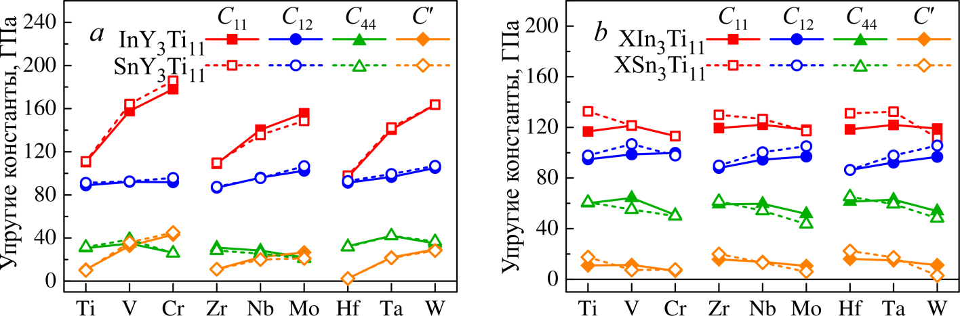
Упругие свойства в сплавах In(Sn)Y₃Ti₁₁ и XIn(Sn)₃Ti₁₁
б
Наименьшее значение C':
InHf₃Ti₁₁ и SnHf₃Ti₁₁ (слева), CrIn₃Ti₁₁ и WSn₃Ti₁₁ (справа)
Теоретические упругие константы сплавов XY₃Ti₁₁
Наименьший E:
InHf₃Ti₁₁ (37.3 ГПа),
SnHf₃Ti₁₁ (36.5 ГПа),
CrIn₃Ti₁₁ (65.7 ГПа),
WSn₃Ti₁₁ (52.4 ГПа).
Для СР-Ti и Ti–6Al–4V
E ≈ 105–120 ГПа (эксп.).
Теоретические упругие модули сплавов XY₃Ti₁₁
28

Slide 29
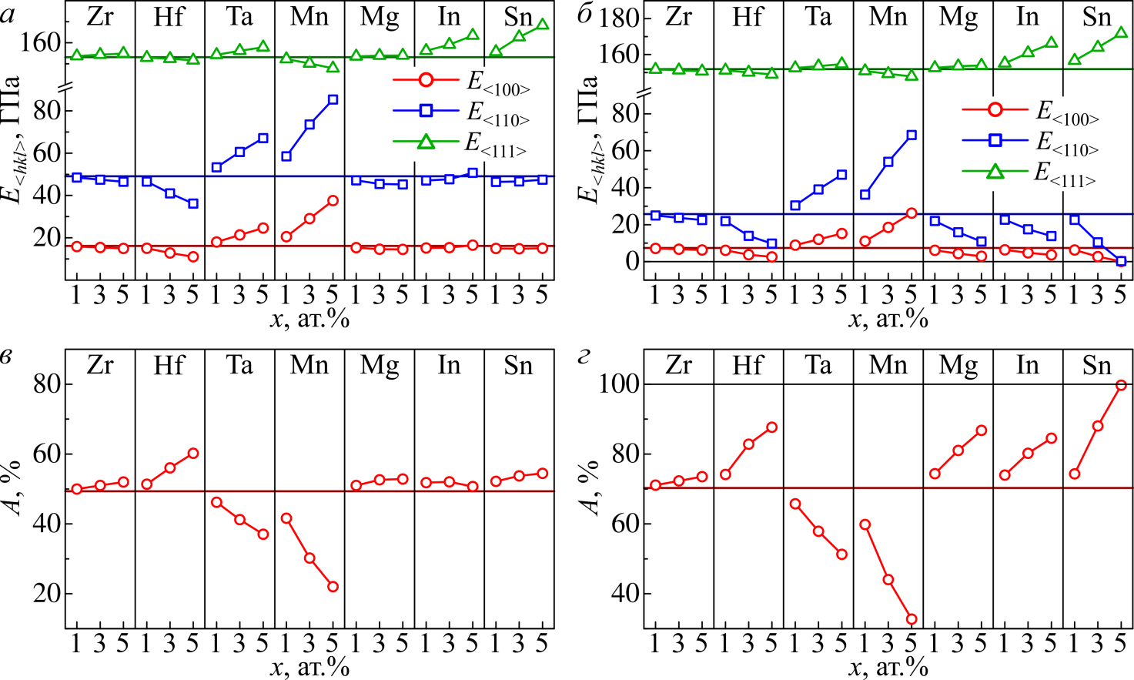
Анизотропия модуля Юнга
Высокая анизотропия модуля Юнга обусловлена низкими значениями E_{<100>}, а не формированием направленных ковалентных связей в рассмотренных сплавах. Именно поэтому для сплавов с Hf получены достаточно высокие значения A.
Для всех рассмотренных сплавов давление Коши P_{C} > 0 ГПа, что указывает на низкую степень ковалентности связей.
A = (E_{V} – E_{R})/(E_{V} + E_{R})·100%
Значения модуля Юнга вдоль направлений <100>, <110> и <111> (а, б), а также коэффициента анизотропии (в, г) для сплавов Ti–Mo5–Mex (а, в) и Ti–Nb25–Mex (б, г). Горизонтальные линии соответствуют значениям, полученным для сплавов Ti–Mo5 и Ti–Nb25
P_{C} = C₁₁ – C₄₄
29

